Slide 1
综合布线技术与工程 第6章 综合布线工程施工技术（一）

Slide 2
主要内容
施工准备
管槽系统安装
机柜与信息插座底盒安装
双绞线敷设
双绞线连接
光缆敷设
光纤连接

Slide 3
6.1 施工准备
1.熟悉工程设计和施工图纸
施工单位应详细阅读工程设计文件和施工图纸，了解设计内容及设计意图，明确工程所采用的设备和材料，明确图纸所提出的施工要求，熟悉和工程有关的其他技术资料，如施工及验收规范、技术规程、质量检验评定标准以及制造厂提供的资料（包括安装使用说明书、产品合格证和测试记录数据等）。

Slide 4
6.1 施工准备
2. 编制施工方案
在全面熟悉施工图纸的基础上，依据图纸并根据施工现场情况、技术力量及技术装备情况、设备材料供应情况，做出合理的施工方案。施工方案的内容主要包括施工组织和施工进度，施工方案要做到人员组织合理，施工安排有序，工程管理有方，同时要明确综合布线工程和主体工程以及其他安装工程的交叉配合，确保在施工过程中不破坏建筑物的强度，不破坏建筑物的外观，不与其他工程发生位置冲突，以保证工程的整体质量。

Slide 5
6.1 施工准备
2. 编制施工方案
编制原则：坚持统一计划的原则，认真做好综合平衡，切合实际，留有余地，遵循施工工序，注意施工的连续性和均衡性。
编制依据：工程合同的要求，施工图、概预算和施工组织计划，企业的人力和资金等保证条件。
施工组织机构编制：计划安排主要采用分工序施工作业法，根据施工情况分阶段进行，合理安排交叉作业提高工效。

Slide 6
6.1 施工准备
3.施工场地的准备
为了加强管理，要在施工现场布置一些临时场地和设施，如管槽加工制作场、仓库、现场办公室和现场供电供水等。
管槽加工制作场：在管槽施工阶段，根据布线路由实际情况，对管槽材料进行现场切割和加工。
仓库：对于规模稍大的综合布线工程，设备材料都有一个采购周期，同时，每天使用的施工材料和施工工具不可能存放到公司仓库，因此必须在现场设置一个临时仓库存放施工工具、管槽、线缆及其他材料。
现场办公室：现场施工的指挥场所，配备照明、电话和计算机等办公设备。

Slide 7
6.1 施工准备
4.施工工具的准备
室外沟槽施工工具：铁锹、十字镐、电镐和电动蛤蟆夯等。
线槽、线管和桥架施工工具：电钻、充电手钻、电锤、台钻、钳工台、型材切割机、手提电焊机、曲线锯、钢锯、角磨机、钢钎、铝合金人字梯、安全带、安全帽、电工工具箱（老虎钳、尖嘴钳、斜口钳、一字旋具、十字旋具、测电笔、电工刀、裁纸刀、剪刀、活络扳手、呆扳手、卷尺、铁锤、钢锉、电工皮带和手套）等。

Slide 8
6.1 施工准备
4.施工工具的准备
线缆端接工具：包括双绞线端接工具和光纤端接工具。双绞线端接工具有剥线钳、压线钳、打线工具；光纤端接工具有光纤磨接工具和光纤熔接机等。
线缆测试工具：简单铜缆线序测试仪、FLUKE DTX xxxx系列线缆认证测试仪、光功率计和光时域反射仪等。
线缆敷设工具：包括线缆牵引工具和线缆标识工具。线缆牵引工具有牵引绳索、牵引缆套、拉线转环、滑车轮、防磨装置和电动牵引绞车等；线缆标识工具有手持线缆标识机和热转移式标签打印机等。

Slide 9
6.1 施工准备
5.环境检查
在智能化建筑施工前，要现场调查了解设备间、配线间、工作区、布线路由（如吊顶、地板、电缆竖井、暗敷管路、线槽以及洞孔等），特别是对预先设置的管槽要进行检查，看是否符合安装施工的基本条件。
在智能化小区中，除对上述各项条件进行调查外，还应对小区内敷设管线的道路和各幢建筑引入部分进行了解，看有无妨碍施工的问题。总之，工程现场必须具备使安装施工能顺利开展、不会影响施工进度的基本条件。

Slide 10
6.1 施工准备
6.器材检验
型材、管材与铁件的检验
各种金属材料的材质、规格应符合设计文件的规定。表面所作防锈处理应光洁良好，无脱落和气泡的现象，不得有歪斜、扭曲、飞刺、断裂和破损等缺陷。各种管材的管身和管口不得变形，接续配件要齐全有效。各种管材（如钢管、硬质PVC管等）内壁应光滑、无节疤、无裂缝，材质、规格、型号及孔径壁厚应符合设计文件的规定和质量标准。

Slide 11
6.1 施工准备
6.器材检验
型材、管材与铁件的检验
在工程中经常存在供应商偷工减料的情况，例如，订购100 mm×50 mm×1.0 mm规格的镀锌金属线槽，可能给的是0.8 mm或0.9 mm厚的材料，因此要用千分尺等工具对材料厚度进行抽检。

Slide 12
6.1 施工准备
6.器材检验
真假双绞电缆检验
外观检查。
查看标识文字。电缆的塑料包皮上都印有生产厂商、产品型号、产品规格、认证、长度、生产日期等文字，正品印刷的字符非常清晰、圆滑，基本上没有锯齿。假货的字迹印刷质量较差，有的字体不清晰，有的呈严重锯齿状

Slide 13
6.1 施工准备
6.器材检验
查看线对色标。线对中白色线不应是纯白的，而是带有与之成对的那条芯线颜色的花白，这主要是为了方便用户使用时区别线对，而假货通常是纯白色或者花色不明显。
查看线对绕线密度。双绞线的每对线都绞合在一起，正品电缆绕线密度适中均匀，方向是逆时针，且各线对绕线密度不一。次品和假货通常绕线密度很小且4对线的绕线密度可能一样，方向也可能会是顺时针，这样，制作工艺容易且节省材料，减少了生产成本，所以次品和假货价格非常便宜。

Slide 14
6.1 施工准备
6.器材检验
真假双绞电缆检验
外观检查。
用火烧。将双绞线放在高温环境中测试一下，看看在35～40℃时，双绞线塑料包皮会不会变软，正品双绞线是不会变软的，假的就不一定了。如果订购的是LSOH材料（低烟无卤型）和LSHF-FR（低烟无卤阻燃型）的双绞线，在燃烧过程中，正品双绞线释放的烟雾低，并且有毒卤素也低，LSHF-FR型还会阻燃，而次品和假货可能就烟雾大，不具有阻燃性，不符合安全标准。
用手感觉。双绞线电缆使用铜线作为导线芯，电缆质地比较软，在施工中小角度弯曲方便，而一些不法厂商在生产时为了降低成本，在铜中添加了其他金属元素，做出来的导线比较硬，不易弯曲，使用时容易产生断线。

Slide 15
6.1 施工准备
6.器材检验
真假双绞电缆检验
与样品对比。为了保障电缆、光缆的质量，在工程的招标投标阶段可以对厂家所提供的产品样品进行分类封存备案，待厂家大批量供货时，用所封存的样品进行对照，检查样品与批量产品品质是否一致。
抽测线缆的性能指标。双绞线一般以305 m（1 000 ft）为单位包装成箱。最好的性能抽测方法是使用FLUKE 4xxx系列认证测试仪配上整轴线缆测试适配器。整轴线缆测试适配器是FLUKE公司推出的线轴电缆测试解决方案，可以让用户在线轴中的电缆被截断和端接之前对它的质量进行评估测试。如果没有以上条件，也可随机抽出几箱电缆，从每箱中截出90 m长的电缆，测试其电气性能指标，从而比较准确地测试双绞线的质量。

Slide 16
6.2 管槽系统安装
6.2.1 管槽安装基本要求
走最短距离的路由。管槽是敷设线缆的通道，它决定了线缆的布线路由。走距离最短的路由，不仅节约了管槽和线缆的成本，更重要的是链路越短，衰减等电气性能指标越好。
管槽路由与建筑物基线保持一致。设计布线路由时同时也要考虑便于施工和便于操作。但综合布线中很可能无法使用直线管路，在直线路由中可能会有许多障碍物，比较合适的走线方式是与建筑物基线保持一致，以保持建筑物的整体美观度。
“横平竖直”，弹线定位。为使安装的管槽系统“横平竖直”，施工中可考虑弹线定位。根据施工图确定的安装位置，从始端到终端（先垂直干线定位再水平干线定位）找好水平或垂直线，用墨线袋沿线路中心位置弹线。

Slide 17
6.2 管槽系统安装
6.2.2 金属管的安装
1.金属管的加工要求
(1) 金属管的加工应符合下列要求：
为了防止在穿电缆时划伤电缆，加工后的管口必须用钢锉或角磨机磨去毛刺和尖锐棱角。
为了减小直埋管在沉陷时管口处对电缆的剪切力，金属管口宜做成喇叭形。
金属管在弯制后，不应有裂缝和明显的凹瘪现象。若弯曲程度过大，将减小金属管的有效管径，造成穿设电缆困难。
金属管的弯曲半径不应小于所穿入电缆的最小允许弯曲半径。
镀锌管锌层剥落处应涂防腐漆来增加使用寿命。

Slide 18
6.2 管槽系统安装
6.2.2 金属管的安装
1.金属管的加工要求
(2) 金属管切割套丝
在配管时，应根据实际需要长度，对管子进行切割。
管子的切割可使用钢锯、管子切割器或电动切管机，严禁用气割。
管子和管子连接，管子和接线盒、配线箱的连接，都需要在管子端部进行套丝。焊接钢管套丝可用螺纹铰板，焊接硬塑料管套丝可用圆丝板。
套丝时，先将管子固定压紧，然后再套丝。
套完丝后，应随时清扫管口，将管口端面和内壁的毛刺用锉刀锉光，使管口保持光滑，以免割破线缆绝缘护套。

Slide 19
6.2 管槽系统安装
6.2.2 金属管的安装
1.金属管的加工要求
(3)金属管弯曲
每根金属管的弯头不应超过3个，直角弯头不应超过2 个，并且不应有S弯出现
在实际施工中金属管路超过下列长度并弯曲过多时，可采用内径较大的管子或在适当部位设置拉线盒或接线盒，以利线缆的穿设。
• 管子无弯曲时，长度可达45 m。
• 管子有1个弯时，直线长度可达30 m。
• 管子有2个弯时，直线长度可达20 m。
管子有3个弯时，直线长度可达12 m。
明配时，一般不小于管外径的6倍。只有一个弯时，可不小于管外径的4倍。
暗配时，不应小于管外径的6倍，敷设于地下或混凝土楼板内时，不应小于管外径的10倍。

Slide 20
6.2 管槽系统安装
6.2.2 金属管的安装
2 金属管敷设保护要求
预埋在墙体中间暗管的最大管外径不宜超过50 mm，楼板中暗管的最大管外径不宜超过25mm，室外管道进入建筑物的最大管外径不宜超过l00mrn。
直线布管每30m处应设置过线盒装置。
暗管的转弯角度应大于90。，在路径上每根暗管的转弯角不得多于2个，并不应有S弯出现，有转弯的管段长度超过20m时，应设置管线过线盒装置；有2个弯时，不超过15m应设置过线盒。
暗管管口应光滑，并加有护口保护，管口伸出部位宜为25～50mm。

Slide 21
6.2 管槽系统安装
6.2.2 金属管的安装
2 金属管敷设保护要求
至楼层电信间暗管的管口应排列有序，便于识别与布放线缆。
暗管内应安置牵引线或拉线。
金属管明敷时，在距接线盒300mm处，弯头处的两端，每隔3m处应采用管卡固定。
管路转弯的曲半径不应小于所穿入线缆的最小允许弯曲半径，并且不应小于该管外径的6倍，如暗管外径大于50mm时，不应小于10倍。
光缆与电缆同管敷设时，应在暗管内预置塑料子管。将光缆敷设在子管内，使光缆和电缆分开布放。子管的内径应为光缆外径的2.5倍。

Slide 22
6.2 管槽系统安装
6.2.3 金属槽的安装
1.金属线槽安装要求
⑴线槽的规格尺寸、组装方式和安装位置均应按设计规定和施工图的要求。线缆桥架底部应高于地面2.2m及以上，顶部距建筑物楼板不宜小于300mm，与梁及其他障碍物交叉处间的距离不宜小于50 mm。
⑵线缆桥架水平敷设时，支撑间距宜为1.5～3m。垂直敷设时固定在建筑物结构体上的间距宜小于2m，距地1.8m以下部分应加金属盖板保护，或采用金属走线柜包封，门应可开启。
⑶直线段线缆桥架每超过15～30m或跨越建筑物变形缝时，应设置伸缩补偿装置。

Slide 23
6.2 管槽系统安装
6.2.3 金属槽的安装
1.金属线槽安装要求
⑷金属线槽敷设时，在下列情况下应设置支架或吊架：线槽接头处；每间距3m处；离开线槽两端出口0.5m处；转弯处。吊架和支架安装应保持垂直，整齐牢固，无歪斜现象。
⑸线缆桥架和线缆线槽转弯半径不应小于槽内线缆的最小允许弯曲半径，线槽直角弯处最小弯曲半径不应小于槽内最粗线缆外径的10倍。
⑹桥架和线槽穿过防火墙体或楼板时，线缆布放完成后应采取防火封堵措施。

Slide 24
6.2 管槽系统安装
6.2.3 金属槽的安装
1.金属线槽安装要求
⑺线槽安装位置应符合施工图规定，左右偏差不应超过50 mm，线槽水平度每米偏差不应超过2 mm，垂直线槽应与地面保持垂直，应无倾斜现象，垂直度偏差不应超过3 mm。
⑻线槽之间用接头连接板拼接，螺钉应拧紧。两线槽拼接处水平偏差不应超过2 mm。
⑼盖板应紧固，并且要错位盖槽板。
⑽线槽截断处及两线槽拼接处应平滑、无毛刺。
⑾金属桥架、线槽及金属管各段之间应保持连接良好，安装牢固。

Slide 25
6.2 管槽系统安装
6.2.3 金属槽的安装
1.金属线槽安装要求
⑿采用吊顶支撑柱布放线缆时，支撑点宜避开地面沟槽和线槽位置，支撑应牢固。
⒀为了防止电磁干扰，宜用辫式铜带把线槽连接到其经过的设备间或楼层配线间的接地装置上，并保持良好的电气连接。
⒁吊顶支撑柱中电力线和综合布线线缆合一布放时，中间应有金属板隔开，间距应符合设计要求。
⒂当综合布线线缆与大楼弱电系统线缆采用同一线槽或桥架敷设时，子系统之间应采用金属板隔开，间距应符合设计要求。

Slide 26
6.2 管槽系统安装
6.2.3 金属槽的安装
2.预埋金属线槽安装要求
在建筑物中预埋线槽，宜按单层设置，每一路由进出同一过路盒的预埋线槽均不应超过3根，线槽截面高度不宜超过25mm，总宽度不宜超过300mm。线槽路由中若包括过线盒和出线盒，截面高度宜在70～l00mm范围内。
线槽直埋长度超过30m或在线槽路由交叉、转弯时，宜设置过线盒，以便于布放线缆和维修。
过线盒盖能开启，并与地面齐平，盒盖处应具有防灰与防水功能。
过线盒和接线盒盒盖应能抗压。
从金属线槽至信息插座模块接线盒间或金属线槽与金属钢管之间相连接时的线缆宜采用金属软管敷设。

Slide 27
6.2 管槽系统安装
6.2.3 金属槽的安装
3.网络地板下线槽安装要求
线槽之间应沟通。
线槽盖板应可开启。
主线槽的宽度宜在200～400mm，支线槽宽度不宜小于70mm。
可开启的线槽盖板与明装插座底盒间应采用金属软管连接。
地板块与线槽盖板应抗压、抗冲击和阻燃。
当网络地板具有防静电功能时，地板整体应接地。
网络地板板块间的金属线槽段与段之间应保持良好导通并接地。
在架空活动地板下敷设线缆时，地板内净空应为150～300mm。若空调采用下送风方式则地板内净高应为300～500mm。

Slide 28
6.2 管槽系统安装
6.2.4 PVC线槽的安装
PVC线槽安装具体表现为4种方式：在天花板吊顶采用吊杆或托式桥架、在天花板吊顶外采用托架桥架敷设、在天花板吊顶外采用托架加配固定槽敷设和在墙面上明装。
采用托架时一般在1 m左右安装一个托架.
采用固定槽时一般1 m左右安装固定点。固定点是指把槽固定的地方，根据槽的大小来设置间隔：
对于25 mm×20 mm～25 mm×30 mm规格的槽，一个固定点应有2～3个固定螺钉并水平排列。
对于25 mm×30 mm以上的规格槽，一个固定点应有3～4固定螺钉，呈梯形状，使槽受力点分散分布。

Slide 29
6.2 管槽系统安装
6.2.4 PVC线槽的安装
除了固定点外应每隔1 m左右钻2个孔，用双绞线穿入，待布线结束后，把所布的双绞线捆扎起来。
在墙面明装PVC线槽，线槽固定点间距一般为1 m，有直接向水泥中钉螺钉和先打塑料膨胀管再钉螺钉两种固定方式。
水平干线、垂直干线布槽的方法是一样的，差别在一个是横布槽一个是竖布槽。在水平干线与工作区交接处不易施工时，可采用金属软管（蛇皮管）或塑料软管连接。

Slide 30
6.3 机柜与信息插座底盒的安装
6.3.1 机柜安装
安装要求如下：
机柜与设备的排列布置、安装位置和设备朝向都应符合设计要求，并符合实际测定后的机房平面布置图中的要求。
机柜安装完工后，垂直偏差度不应大于3 mm。若厂家规定高于这个标准时，其水平度和垂直度都必须符合生产厂家的规定。
机柜和设备上各种零件不应脱落或损坏，表面漆面如有损坏或脱落，应予以补漆。各种标志应统一、完整、清晰、醒目。

Slide 31
6.3 机柜与信息插座底盒的安装
6.3.1 机柜安装
机柜和设备必须安装牢固可靠。在有抗震要求时，应根据设计规定或施工图中的防震措施要求进行抗震加固。各种螺钉必须拧紧，无松动、缺少、损坏或锈蚀等缺陷，机柜更不应有摇晃现象。
为便于施工和维护人员操作，机柜和设备前应预留1 500 mm的空间，其背面距离墙面应大于800 mm，以便人员施工、维护和通行。相邻机柜设备应靠近，同列机柜和设备的机面应排列平齐。

Slide 32
6.3 机柜与信息插座底盒的安装
6.3.1 机柜安装
安装要求如下：
机柜、设备、金属钢管和槽道的接地装置应符合设计和施工及验收规范规定的要求，并保持良好的电气连接。所有与地线连接处应使用接地垫圈，垫圈尖角应对铁件，刺破其涂层。只允许一次装好，以保证接地回路畅通，不得将已用过的垫圈取下重复使用。
建筑群配线架或建筑物配线架如采用单面配线架的墙上安装方式时，要求墙壁必须坚固牢靠，能承受机柜重量，其机柜柜底距地面宜为300～800 mm，或视具体情况而定。其接线端子应按电缆用途划分连接区域以方便连接，并设置标志以示区别。

Slide 33
6.3 机柜与信息插座底盒的安装
6.3.1 机柜安装
在新建的智能建筑中，综合布线系统应采用暗配线敷设方式，所使用的配线设备宜采取暗敷方式，埋装在墙体内。为此，在建筑施工时，应根据综合布线系统要求，在规定位置处预留墙洞，并先将设备箱体埋在墙内，综合布线系统工程施工时再安装内部连接硬件和面板。在已建的建筑物中因无暗敷管路，配线设备等接续设备宜采用明敷方式，以减少凿打墙洞和影响建筑物的结构强度。

Slide 34
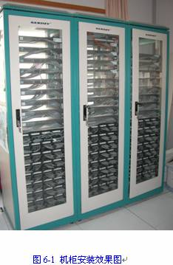
6.3 机柜与信息插座底盒的安装
机柜安装

Slide 35
6.3 机柜与信息插座底盒的安装
6.3.2 信息插座底盒安装
信息插座的具体数量和装设位置以及规格型号应根据设计中的规定来配备和确定。接线模块等连接硬件的型号、规格和数量，都必须与设备配套使用。根据用户需要配置，做到连接硬件正确安装，线缆连接区域划界分明。信息插座应有明显的标志，可以采用颜色、图形和文字符号来表示所接终端设备的类型，以便使用时方便辨识。
在新建的智能建筑中，信息插座宜与暗敷管路系统配合，信息插座盒体采用暗装方式，在墙壁上预留洞孔，将盒体埋设在墙内，综合布线施工时，只需加装接线模块和插座面板。在已建成的建筑物中，信息插座的安装方式可根据具体环境条件下采取明装或暗装方式。

Slide 36
6.3 机柜与信息插座底盒的安装
6.3.2 信息插座底盒安装
底座、接线模块与面板的安装牢固稳定，无松动现象；信息插座底座的固定方法应以现场施工的具体条件来定，可用膨胀螺钉，射钉等方法安装；设备表面的面板应保持在一个水平面上，做到美观整齐。

Slide 37
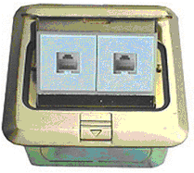
6.3 机柜与信息插座底盒的安装
6.3.2 信息插座底盒安装
安装在地面上或活动地板上的地面信息插座，是由接线盒体和插座面板两部分组成。插座面板有直立式(面板与地面成45°，可以倒下成平面)和水平式等几种。线缆连接固定在接线盒体内的装置上，接线盒体均埋在地面下，其盒盖面与地面平齐，可以开启，要求必须有严密防水、防尘和抗压功能。在不使用时，插座面板与地面齐平，不得影响人们日常行动。
地面信息插座

Slide 38
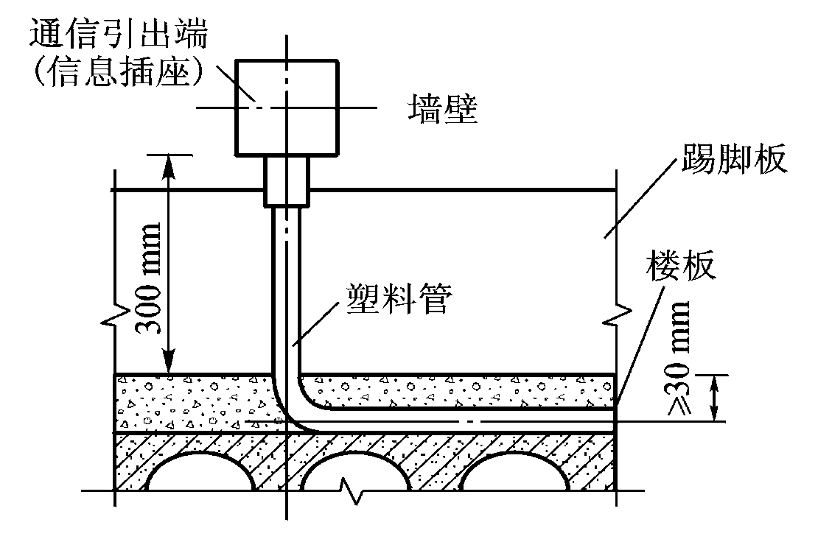
6.3 机柜与信息插座底盒的安装
6.3.2 信息插座底盒安装
安装在墙上的信息插座，其位置宜高出地面300 mm左右。如果房间地面采用活动地板，信息插座应离活动地板地面为300 mm。图6-3为安装在墙上的信息插座示意图。

